Slide 1
令和７年度 地域における受入環境整備促進事業補助金（持続可能な観光の促進に向けた受入環境整備事業）
整備計画名：
整備計画策定者名：〇〇県〇〇市
補助対象事業者名：〇〇県〇〇市
補助対象経費（税抜）：〇〇（千円）
地域・施設概要
取組内容
＜地域・施設の特徴＞
～～～
～～～
観光資源写真等を 張り付け
＜事業内容＞
～（どこで何を実施するのか簡潔に記載すること）～～
～～～
＜成果目標＞（令和〇年度中）
アウトプット：～～～
アウトカム：～～～
写真の説明：XXXXXXX
計画概要
地図・図面
メニュー
補助対象事業者 （実施主体）
補助対象 事業内容
メニュー
補助対象事業者 （実施主体）
補助対象 事業内容

Slide 2
令和７年度 地域における受入環境整備促進事業補助金（持続可能な観光の促進に向けた受入環境整備事業）
整備場所
メニュー
事業内容
具体的な整備イメージ
具体的な整備内容 | （現状の問題点を踏まえて、具体的な整備内容を記載）
整備する箇所の現況写真
整備後イメージ
導入するシステムの写真や設置箇所の写真

Slide 3
令和７年度 地域における受入環境整備促進事業補助金（持続可能な観光の促進に向けた受入環境整備事業）
整備場所
区分
事業内容
具体的な整備イメージ
具体的な整備内容 | （現状の問題点や防止、抑止するポイントを踏まえて、具体的な整備目的、整備内容を記載）
整備する箇所の現況写真
整備後イメージ
導入するシステムの写真や設置箇所の写真

Slide 4
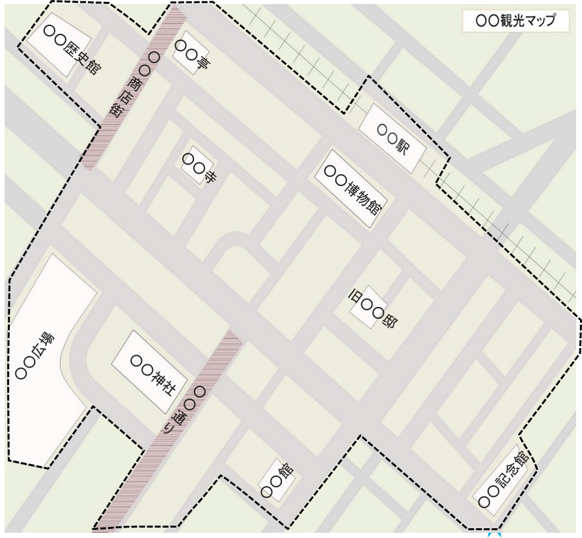
令和７年度 地域における受入環境整備促進事業補助金（持続可能な観光の促進に向けた受入環境整備事業）
整備計画名：〇〇における整備計画
整備計画策定者名：〇〇県〇〇市
補助対象事業者名：〇〇県〇〇市
補助対象経費（税抜）：〇〇（千円）
地域・施設概要
取組内容
＜地域・施設の特徴＞
～～～
～～～
観光資源写真等を 張り付け
＜事業内容＞
① ○○広場に環境に配慮したバイオトイレを設置する
② ○○駅前にある空き地を、パーク＆ライド駐車場として整備する
＜成果目標＞（令和〇年度中）
アウトプット：①～～～
②～～～
アウトカム： ①～～～
②～～～
写真の説明：XXXXXXX
計画概要
メニュー | 地域資源の保全・活用に関する整備
補助対象事業者 （実施主体） | 〇〇県〇〇市
補助対象 事業内容 | バイトトイレ等の整備
メニュー | オーバーツーリズムの未然防止・抑制に資する整備（需要の適切な管理に必要な整備）
補助対象事業者 （実施主体） | 〇〇県〇〇市
補助対象 事業内容 | パーク＆ライド駐車場の整備

Slide 5
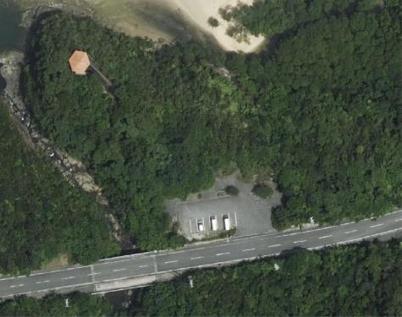
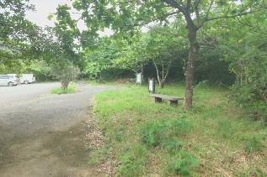
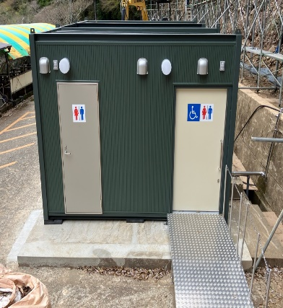
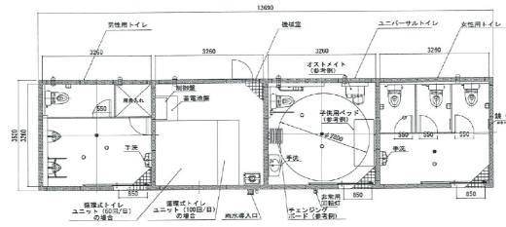
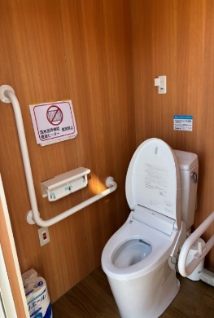
令和７年度 地域における受入環境整備促進事業補助金（持続可能な観光の促進に向けた受入環境整備事業）
整備場所 | ○○広場
メニュー | 地域資源の保全・活用に関する整備
事業内容 | バイオトイレ等の整備
スライドは、必要に応じて追加してください。
具体的な整備イメージ
具体的な整備内容 | （現状の問題点を踏まえて、具体的な整備内容を記載） 例）保護柵、遊歩道等の仕様（高さ、長さ、素材、個数等） バイオトイレの機能（トイレの種類、し尿処理技術、トイレの台数、洗面台の台数、附随機器等（照明、手すり、オストメイト等） 光害対策（現状の照明状況、導入する照明の種類とその照明の効果） 給水機の設置（給水機の種類・台数、設置場所として理由、利用見込みとその根拠、給水機設置の周知方法など）
設置予定場所
整備イメージ（外観）
設計図
トイレ整備イメージ

Slide 6
令和７年度 地域における受入環境整備促進事業補助金（持続可能な観光の促進に向けた受入環境整備事業）
整備場所 | ○○駅周辺空き地
区分 | オーバーツーリズムの未然防止・抑制に資する整備
事業内容 | 地域における受入環境の整備・増強整備
スライドは、必要に応じて追加してください。
具体的な整備イメージ
具体的な整備内容 | （現状の問題点や防止、抑止するポイントを踏まえて、具体的な整備目的、整備内容を記載） 例）導入するシステムの仕様、整備箇所等
整備する箇所の現況写真
整備後イメージ
導入するシステムの写真や設置箇所の写真

